Slide 1
Обновление системы дополнительного образования детей Костромского муниципального района
Гудас Инесса Узаировна, директор МБОУ ДО «Дом творчества Костромского муниципального района»

Slide 2
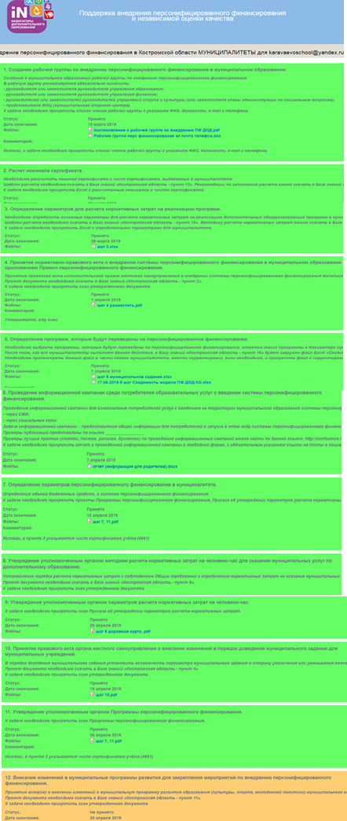
Обновление системы дополнительного образования детей
Костромского муниципального района
До 2019 г. | 2019 г.
Отсутствие единой системы учета предоставления услуг дополнительного образования населению, проживающему на территории Костромского муниципального района. 19 отдельных учреждений, которые предоставляют услуги ДО, в том числе на платной основе. | сформирована муниципальная межведомственная рабочая группа; Создан муниципальный опорный центр, который ведет реестры поставщиков и потребителей услуг дополнительного образования на территории Костромского муниципального района; Утверждены нормативно-правовые акты по внедрению системы персонифицированного финансирования дополнительного образования в муниципальных образованиях Костромской области Создан сайт муниципального опорного центра https://kredu.ru/opornyi_zentr/ Продолжается информационная кампания среди потребителей образовательных услуг о введении системы персонифицированного финансирования.
лидирующие позиции по исполнению шагов «Дорожной Карты» в регионе

Slide 3
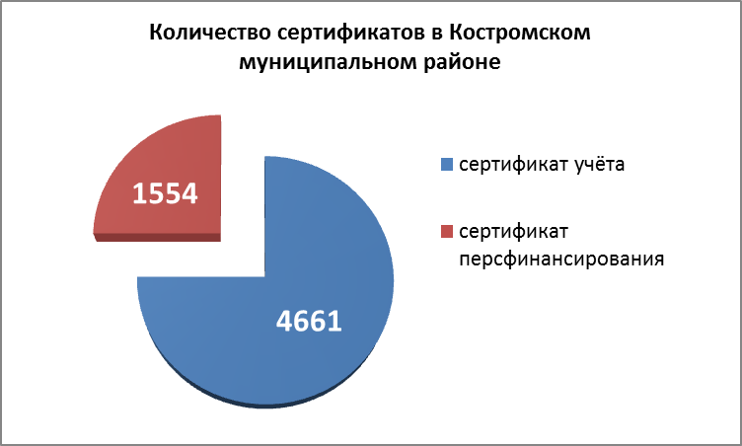
Обновление системы дополнительного образования детей
Костромского муниципального района

Slide 4
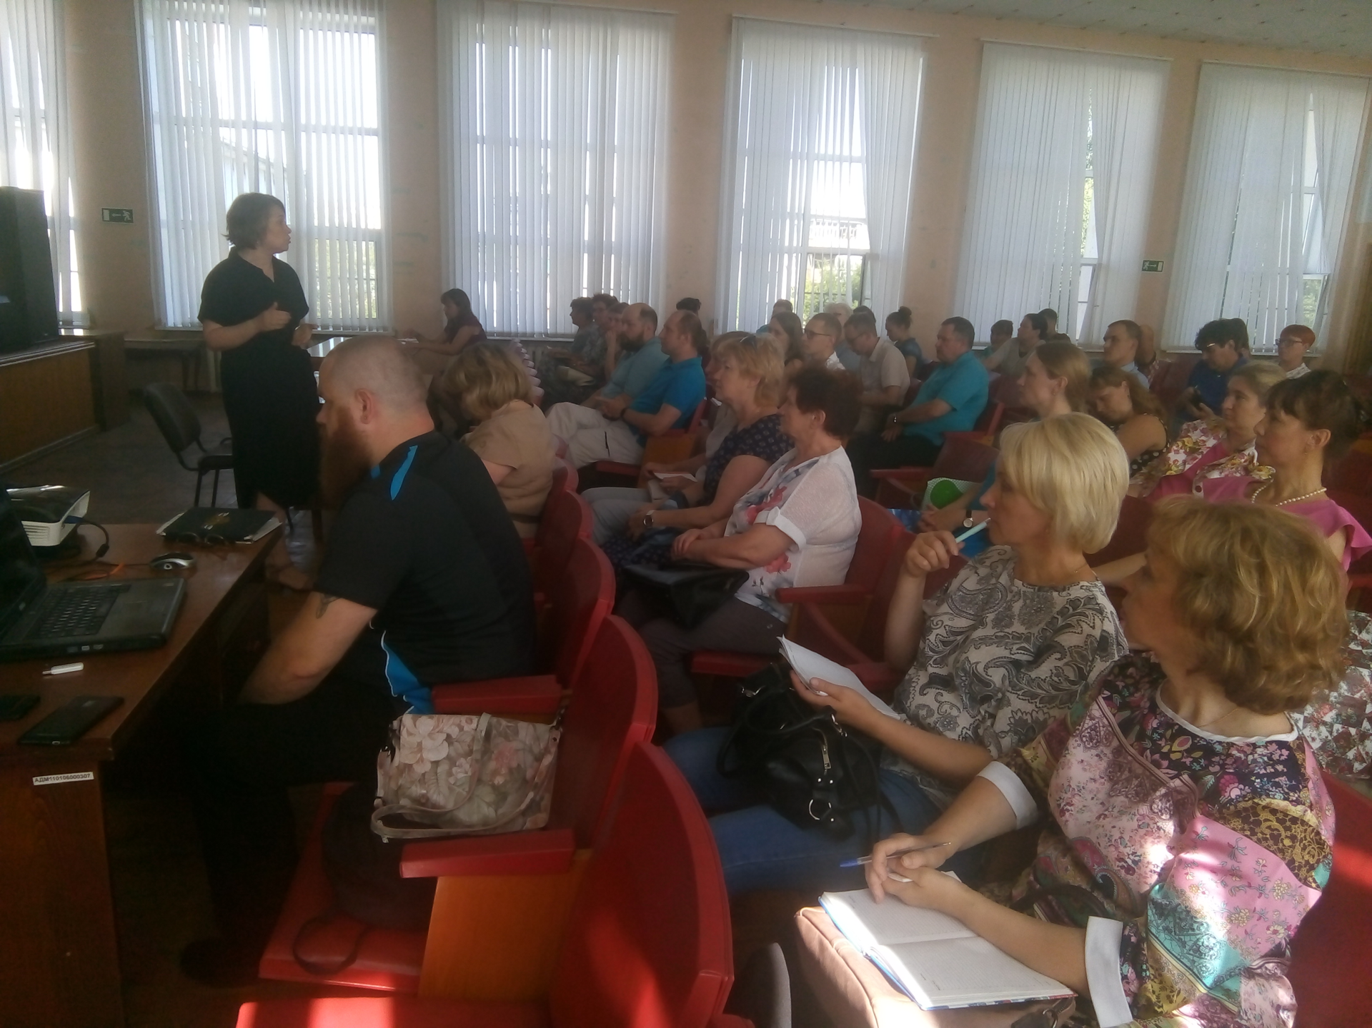
Обновление системы дополнительного образования детей
Костромского муниципального района
Семинар «Вопросы внедрения персонифицированного финансирования в систему дополнительного образования детей
Костромского муниципального района»

Slide 5
Обновление системы дополнительного образования детей
Костромского муниципального района
ПРОБЛЕМЫ внедрения ПФДОД:
проблема межведомственного управления процессом персфинансирования.
проблема доступа в Интернет родителей и детей, проживающих на территории района.
каким образом убедить родителей создать личный кабинет, занести данные своиx детей и продолжать работать на сайте?
межмуницпальные и межбюджетные отношения ограничивают свободу выбора детей и родителей.
Проблемы видятся и с наступлением нового финансового года:
- обновление правовой базы (ряд постановлений!)
- перевод учреждений из казенныx в бюджетные
повышение номинала сертификата и, как следствие, отток потребителя услуг (конкурентная среда).
ПУТИ РЕШЕНИЯ проблем:
Проведен ряд обучающих мероприятий для педагогов и ответственных за работу в Навигаторе дополнительного образования. Создан приказ о назначении ответственных в каждом образовательном учреждении за прием заявлений и выдачу сертификатов на местах.
В образовательных учреждениях созданы условия для оказания консультативной помощи родителей при работе в Навигаторе,
Во время родительских собраний, а также в индивидуальном порядке проходят беседы педагога с родителями о значимости включения ребенка в систему персонифицированного учета, демонстрация достижений педагога и обучающихся, с целью привлечения обучения в объединении.
В образовательных учреждениях муниципалитета выбор направленностей может быть ограничен, и тогда с помощью навигатора родитель подбирает интересующее его объединение в учреждениях, которые находятся в территориальной доступности.
В избежание конкуренции с городом в Костромском муниципальном районе идет работа по укреплению и дальнейшему развитию сетевого взаимодействия.

Slide 6
СПАСИБО ЗА ВНИМАНИЕ!
СПАСИБО ЗА ВНИМАНИЕ!

